Slide 1
Balanço Tainacan 2015 e Apontamentos para 2016
MINC / UFG / L3P

Slide 2
2015
Modelagem do Banco de dados
Estudo de Design Pattern do Projeto
Refatoração do cógido
Gerenciador do esquema de metadados
OAI-PMH e Harversting
Importar / Exportar Coleção via CSV
Importar flirck facebook youtube vimeo instagram
Customiza rodapé e cabeçalho
Eventos colaborativos
Conectar com usuario do g+ e facebook
Interface de Submissão em Massa
SlideShow de anexos dos itens
Autocomplete
Responsivo
Licenças
Subcoleções
RSS
Configurar valores padrão para campos de metadados
Tipos de campos do formulário de submissão

Slide 3
2015
Importação Exportação de Pacote da Coleção
Alterar Capa Home Repositório e da Coleção
Convidar administradores
Propriedade de relacionamento inversa e simétrica
Propriedade entre categorias
Compartilhar item da coleção
Mapeamento de metadados de redes sociais
Ordenação por metadados e votações
Redesign da interface da home do repositório, home da coleção e home do item
Editor de Facetas
Gerenciador / Importar / Exportar Taxonomia
API JSON
Recortar capa da coleção
Quantidade de itens nas categorias
Tagcloud
Visualizador de iten do tipo pdf, video e audio

Slide 4
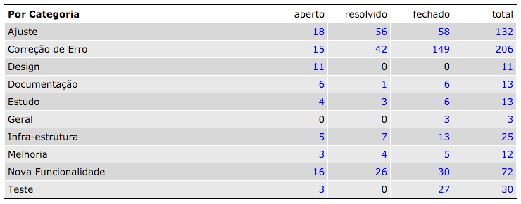
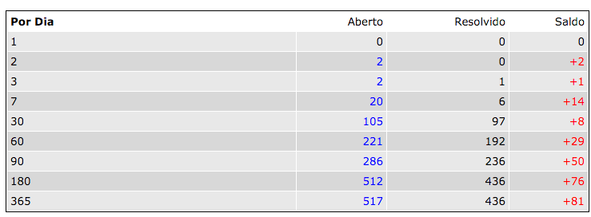
2015

Slide 5
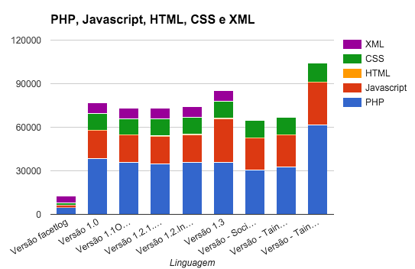
2015

Slide 6
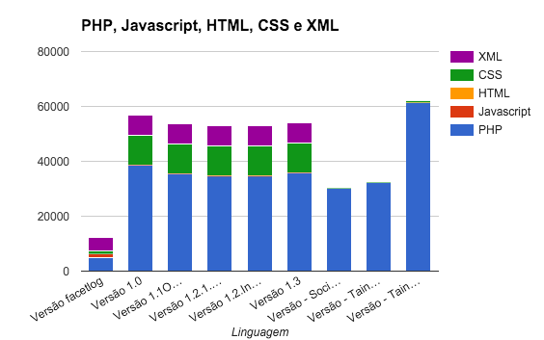
2015

Slide 7
2016
Redesign da interface do editor de facetas, metadados e todas as outras telas
Estado da arte da interface de busca, navegação e catalogação
OAI-ORE
Importação de esquema de metadados via url ou arquivo
Compartilhar item em outras coleções
Workflow de aprovação por votação de usuários e por pares
Gamificação (karma)
Perfis de usuario
Teste de integridade
Geração de Pacote METS
URLs Persistentes
Módulo de Relatórios
Websemântica / Importar Exportar RDF
Histórico dos arquivos e dos metadados do item
Seguir
Sinônimos
Favoritos (bookmark)
Autocompletar das consultas dos usuários
Formato galeria de imagem
Estatísticas oriunda das redes sociais
Buscas realizadas salvas
Busca full text (SOLR)
Notificações
Engajamento de usuários
Tem sistema atualização automática
Geolocalização
Conversão de textos completos para PDF
SEO
Integração com sistema de preservação digital
Arquitetura de módulos ou extensões para tainacan

Slide 8
2016* Tainacan Museu
Objetos
Conjuntos
Coleções
Usuários
Relatórios
Sistema
Movimentação
Restaurações
Empréstimo
Exposição
Conservação
Midias Relacionadas
Esquema de metadados LIDO
Rede de museus
Midias relacionadas
Documentos Arquivísticos
Software livre independente
Harvesting e Busca federada

